Slide 1
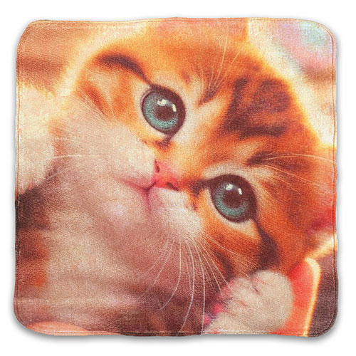
【提案書】
オリジナルハイブリットハンドタオル（中）
特徴
フルカラーでアニメ・ゲームなどのキャラクターも鮮やかにプリントできる、表はポリエステル、裏は綿素材の中サイズのハンドタオル。ノベルティから物販用まで幅広く活用できます。
納期
納期スペース
仕様
素材：表/ポリエステル 裏/綿
サイズ：W250×H250㎜程度
包装：個別袋入れ
備考：印刷：昇華転写
お見積
お見積りスペース

